Slide 1
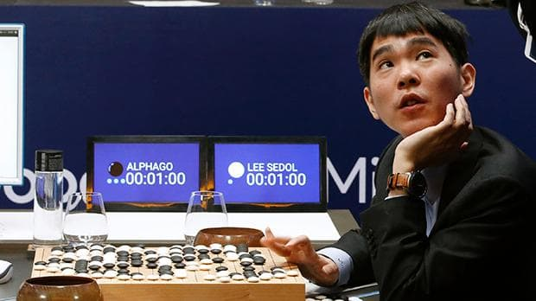
Des Perceptrons à AlphaGo : une brève histoire des réseaux de neurones
François Fayard
fayard@insideloop.io
Lycée du Parc
Lundi 22 janvier 2018

Slide 2
Vue d’ensemble de l’exposé
Usages de l’intelligence artificielle
1957 : Le premier perceptron
1989 : Yann LeCun et la reconnaissance de caractères
2016 : DeepMind et les jeux Atari

Slide 3
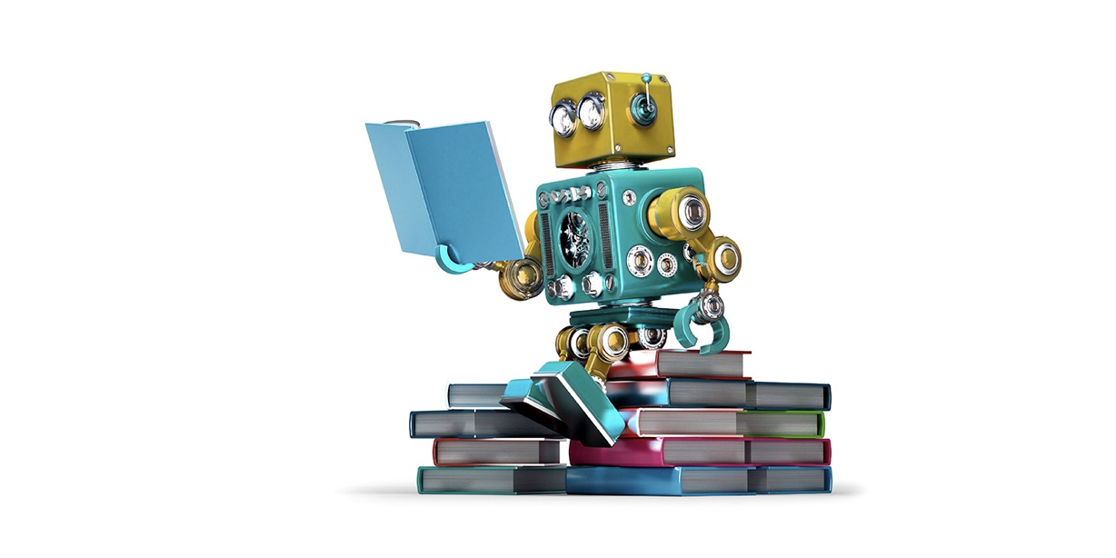
Usages de l’intelligence artificielle

Slide 4
Les techniques d’intelligence artificielle
Intelligence artificielle
Machine Learning
Deep Learning

Slide 5
Machine Learning: apprendre des données

Slide 6
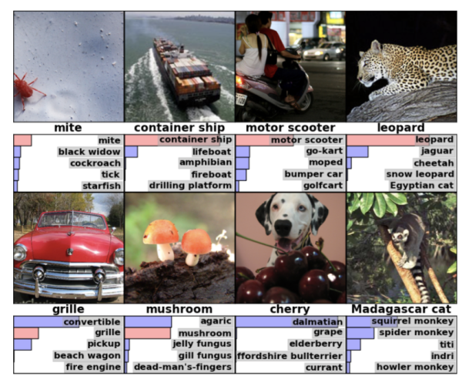
La classification d’images

Slide 7
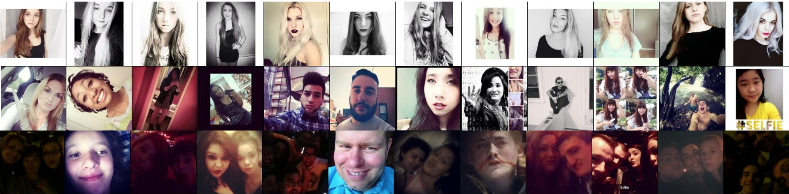
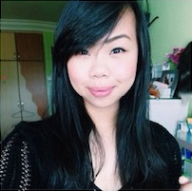
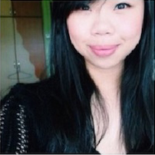
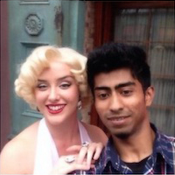
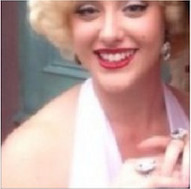
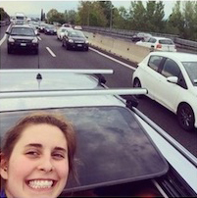
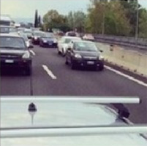
Les selfies et le cadrage

Slide 8
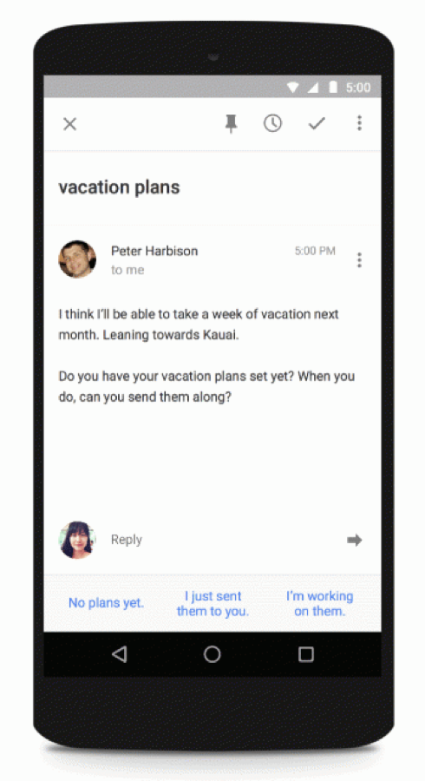
Suggestion de réponses à des emails

Slide 9
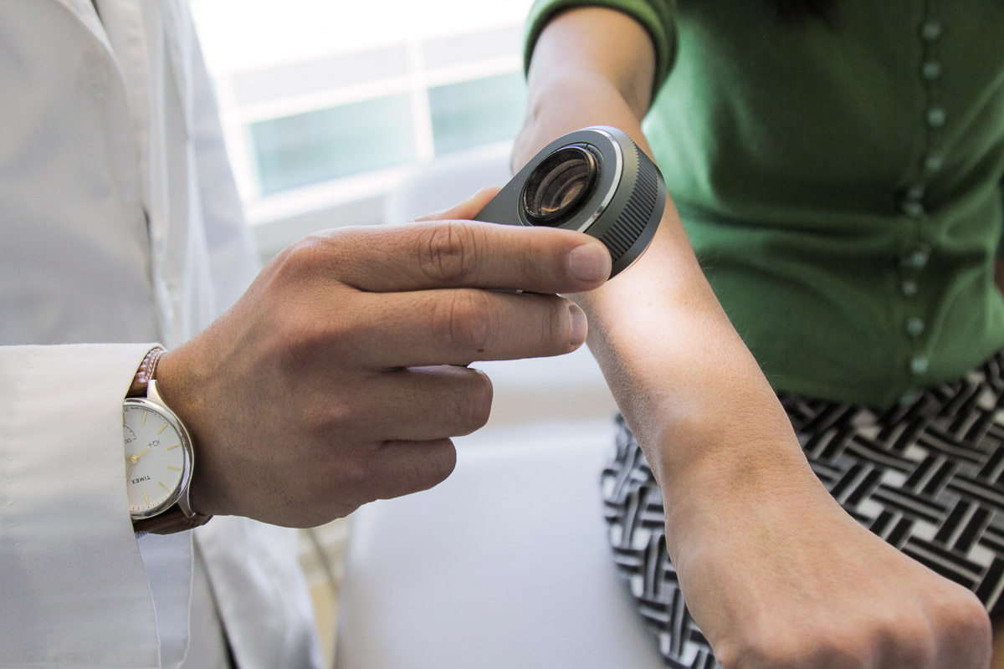
Detection de cancers de la peau

Slide 10
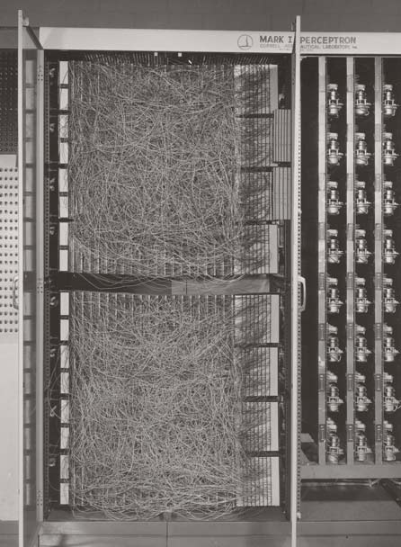
Les premiers Perceptrons
The Mark I Perceptron Machine
Cornell Aeronautical Laboratory
USAF
1957

Slide 11
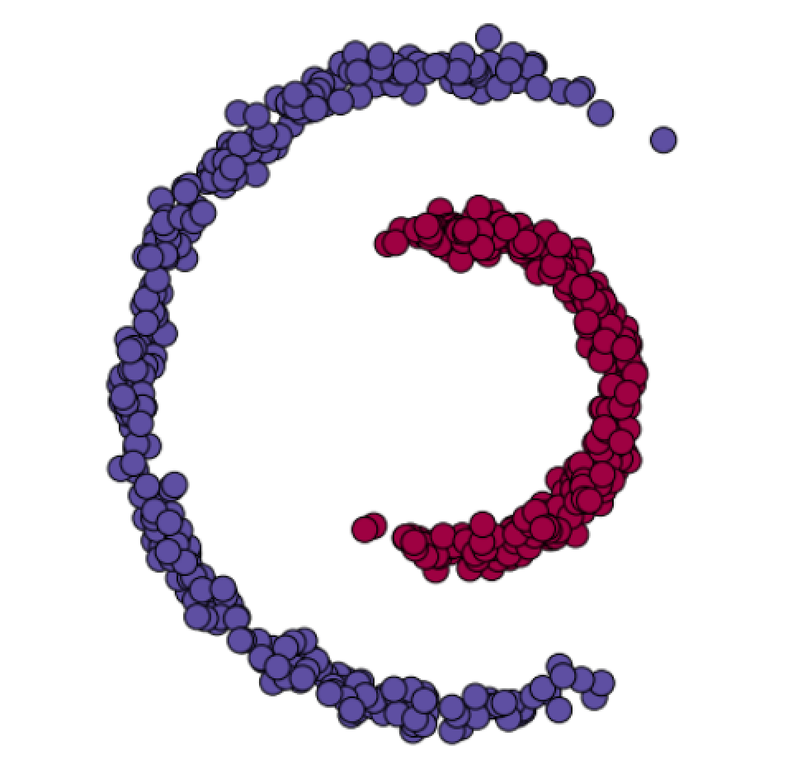
Classifier des points dans le plan

Slide 12
Le perceptron
Le point P = (x₁, x₂) sera classifié comme
bleu si u⍺(x₁, x₂) < 0
rouge si u⍺(x₁, x₂) > 0

Slide 13
Le perceptron, un classificateur linéaire

Slide 14
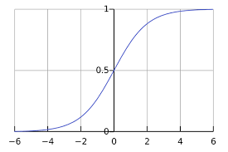
Interprétation probabilistique
Afin d’avoir une interpretation probabilistique, on compose u⍺ par la fonction softmax
Ainsi softmax(u⍺(P)) représente la probabilité que P soit rouge

Slide 15
La fonction de coût
Pour tout point P de l’ensemble d’entrainement, on définit la perte (loss) par
La fonction de perte pour le paramètre ⍺ est définie par

Slide 16
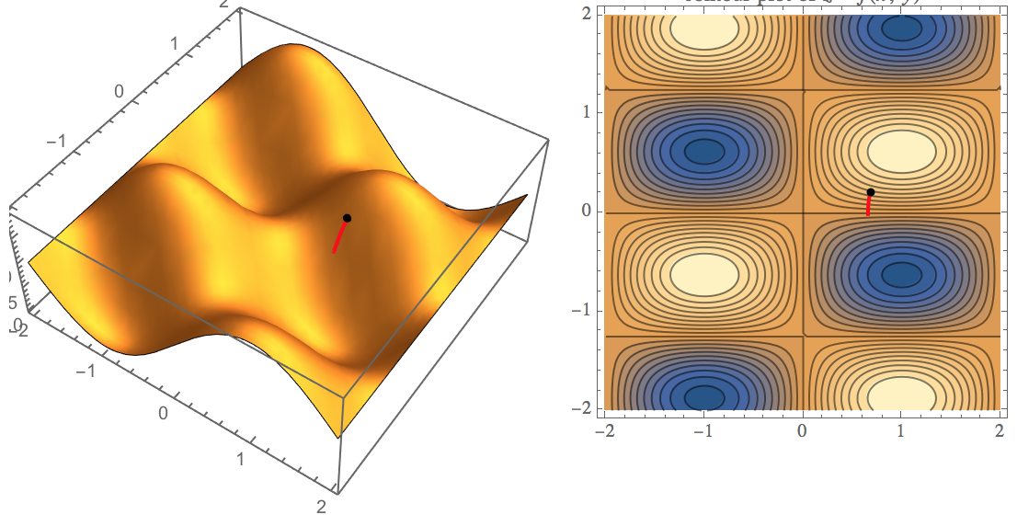
Trouver ⍺ minimisant L
On commence par une valeur aléatoire de ⍺
On calcule le gradient de L de manière symbolique
On met à jour ⍺ à l’aide de la formule où η est appelé le “learning rate”
On itère le processus jusqu’à convergence

Slide 17
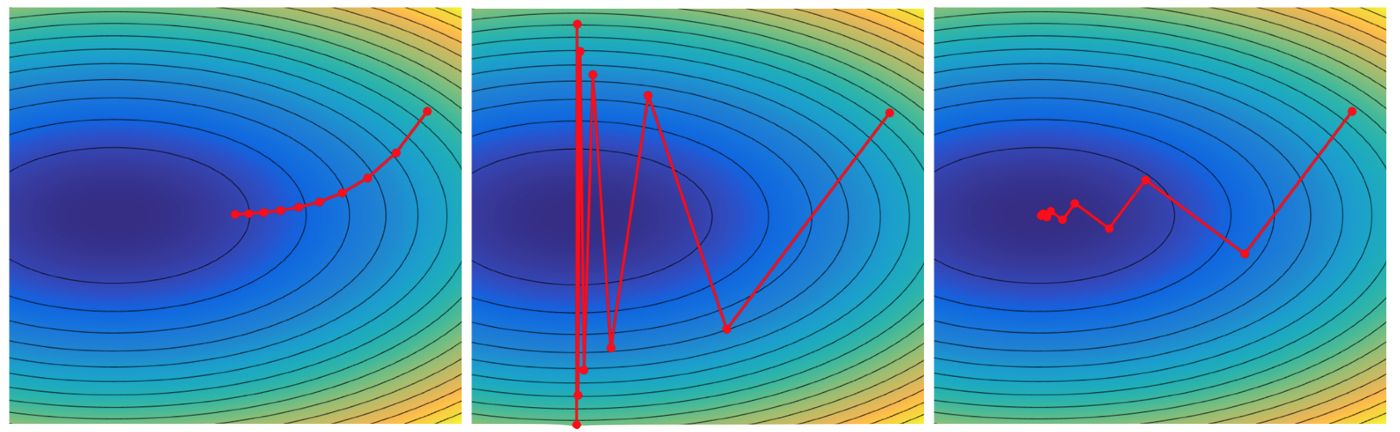
Comment choisir le ”learning rate”
Trop petit
Trop grand
Idéal

Slide 18

Et vous voulez coder tout cela à la main ?

Slide 19



Les différents Frameworks de DeepLearning
PyTorch
Plutôt pour les
“chercheurs”
Keras & TensorFlow (Google)
Plutôt pour les
“industriels”

Slide 20
Le perceptron sur notre exemple

Slide 21
Une première couche cachée

Slide 22
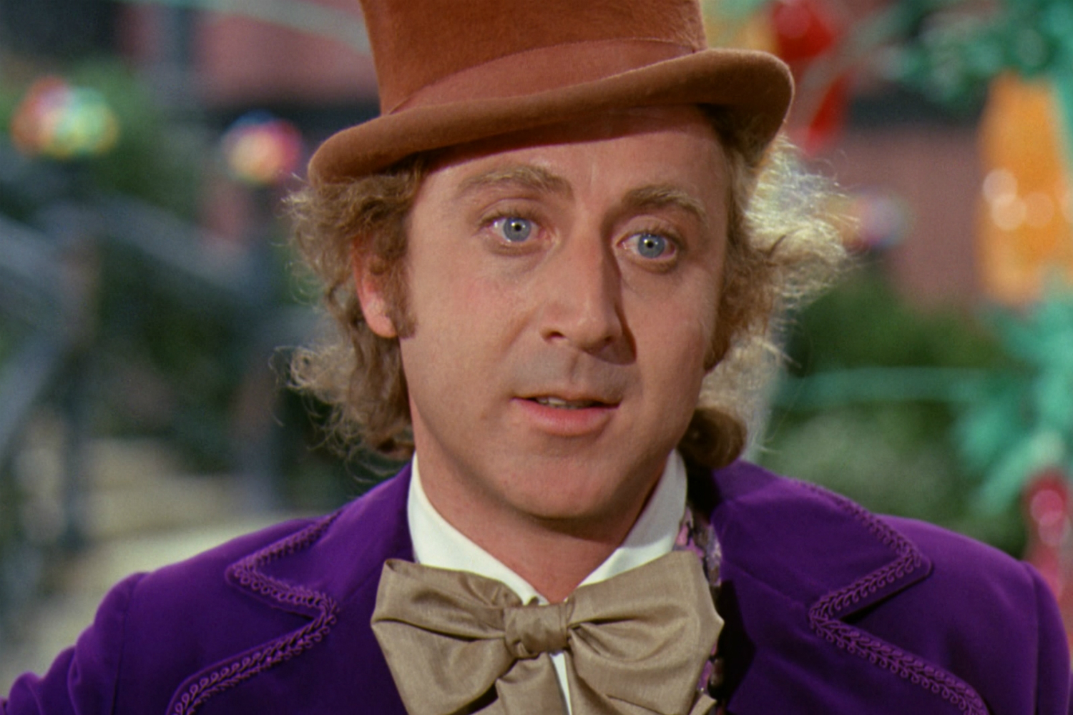
Notre ingénieur Machine Learning suggère

Slide 23
Notre première couche donne

Slide 24
DeepLearning : On apprend les fonctions f_{k}

Slide 25
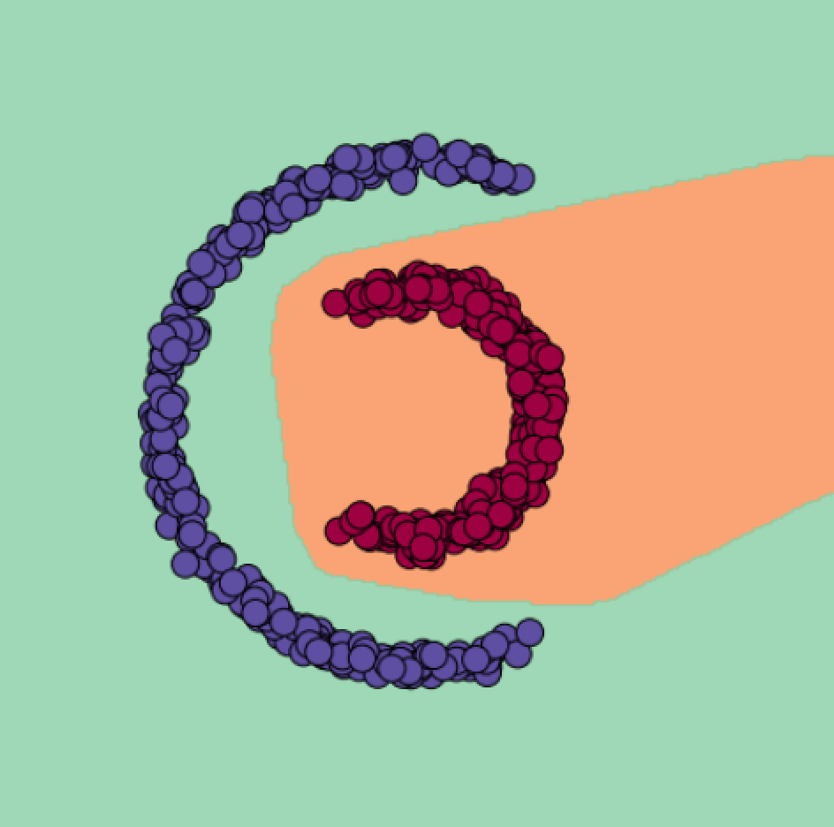
DeepLearning : premiers résultats

Slide 26
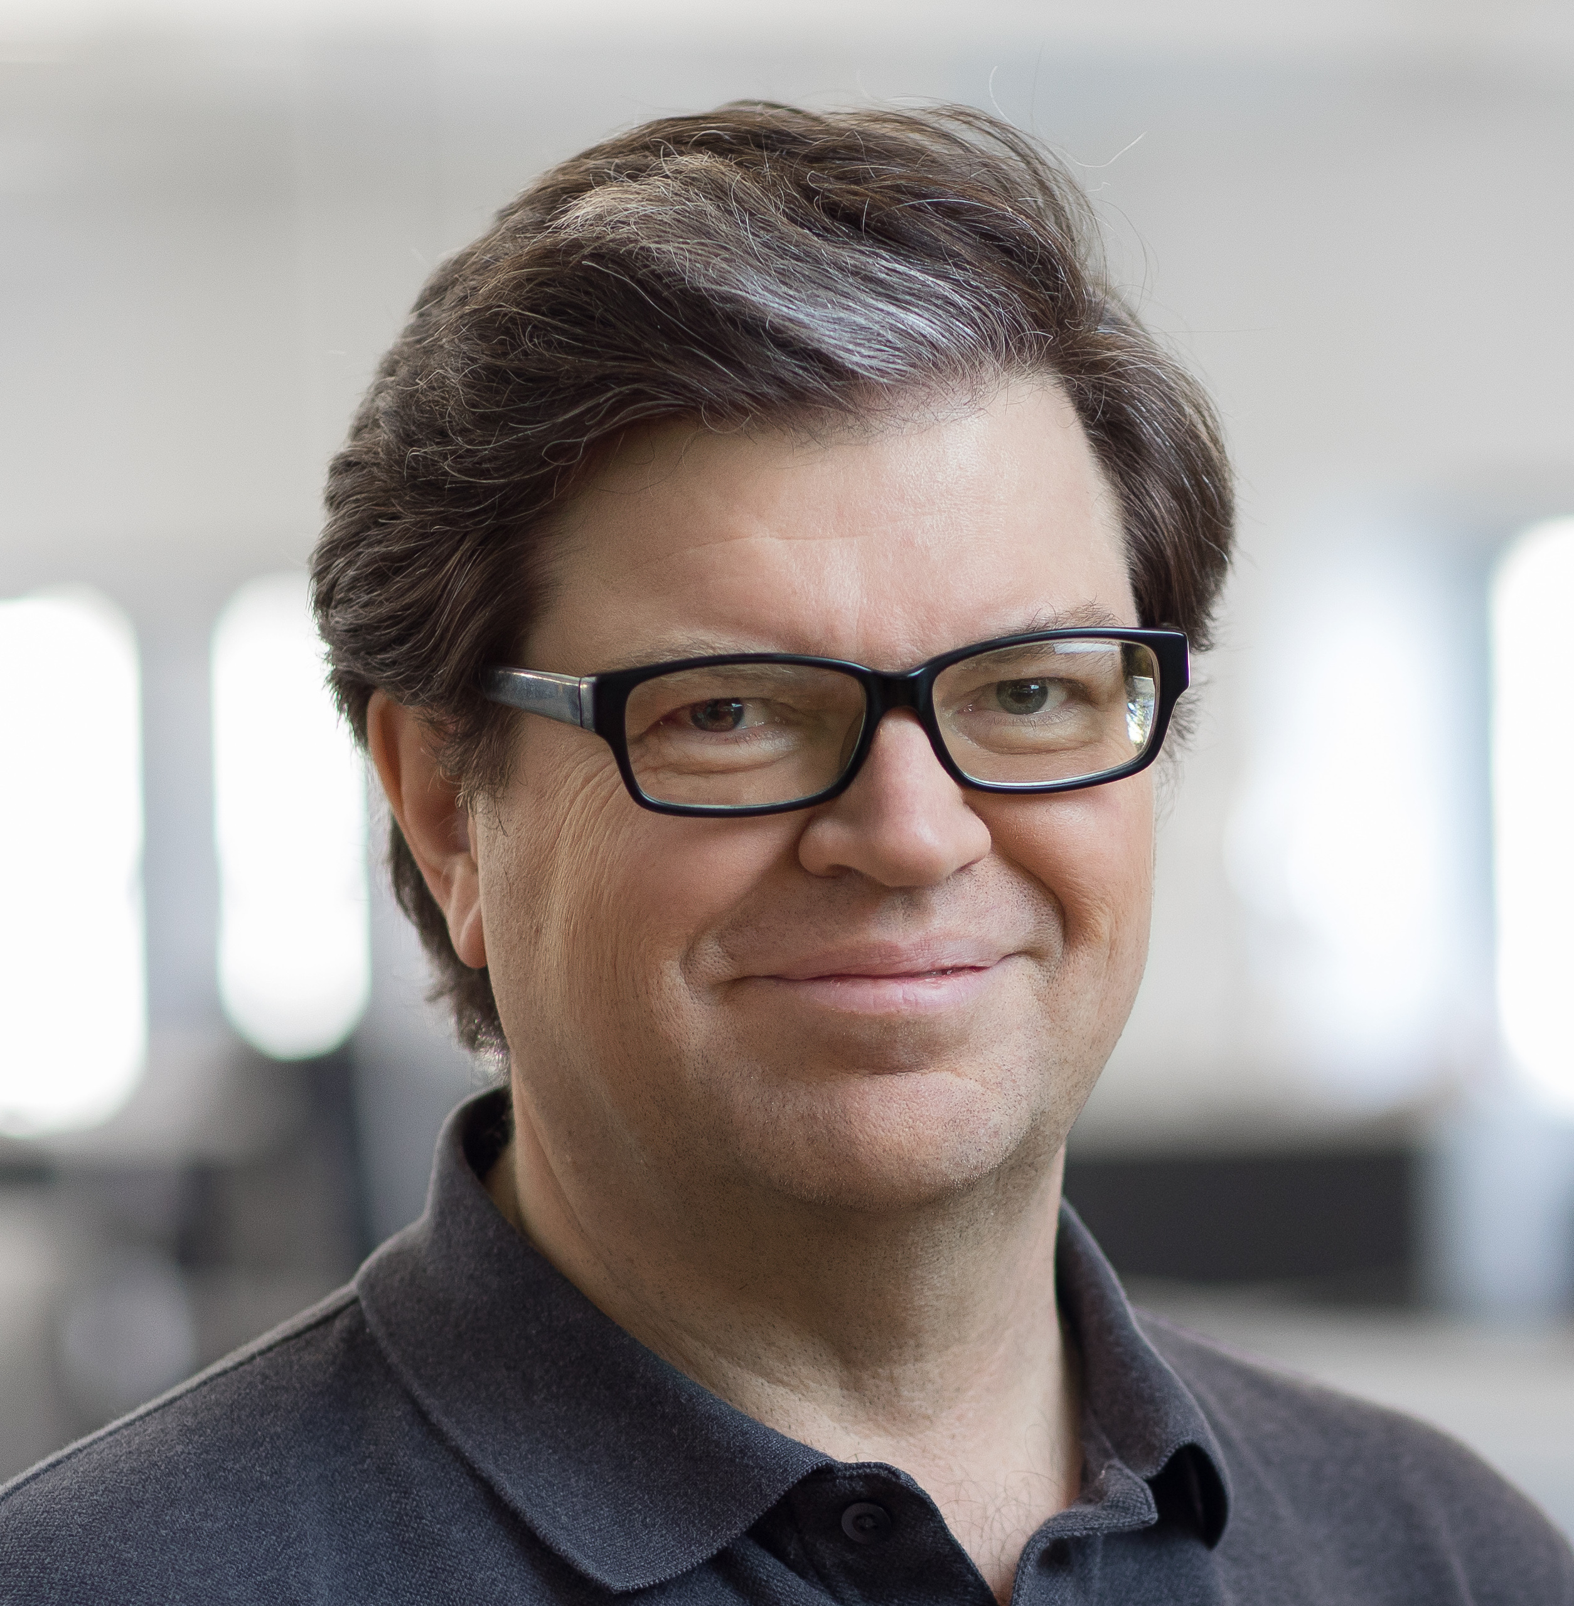
Les premiers réseaux profonds
Yann Le Cun
Directeur de FaceBook
AI Research
1988

Slide 27

La base de données MNIST
60 000 images de chiffres écrits à la main
Images noir et blanc de 28 par 28 pixels. L’espace de départ à une dimension de 784

Slide 28
Fonction de classification
Le but est de trouver une fonction qui prend en entrée une image, que l’on composera avec la fonction softmax pour donner 10 probabilités (p₀ , … , p₉), La chiffre reconnu sera le chiffre associé à la plus grand probabilité

Slide 29
Premier tests avec un Perceptron

Slide 30
Un réseau de neurone plus profond
Dimension de sortie
10 dans le cas de MNIST
Dimension d’entrée
784 dans le cas de MNIST

Slide 31
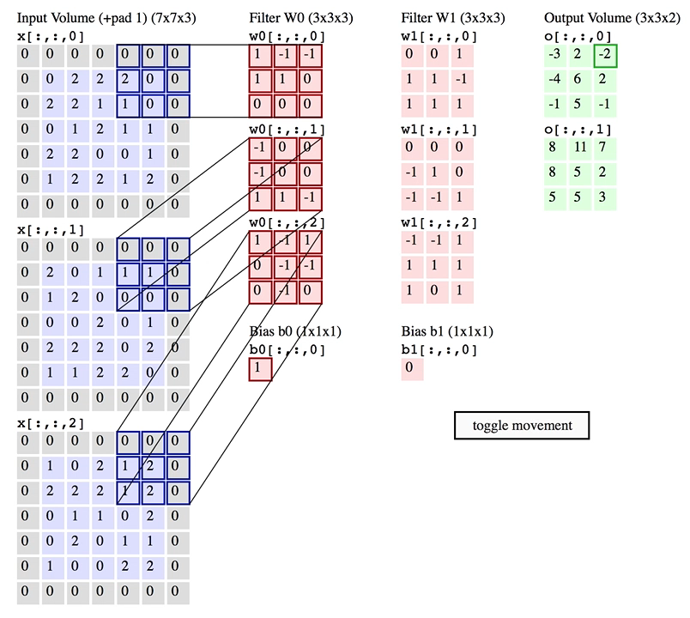
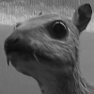
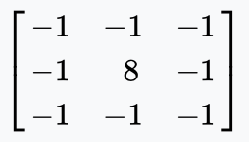

La convolution
Detection de bords

Slide 32
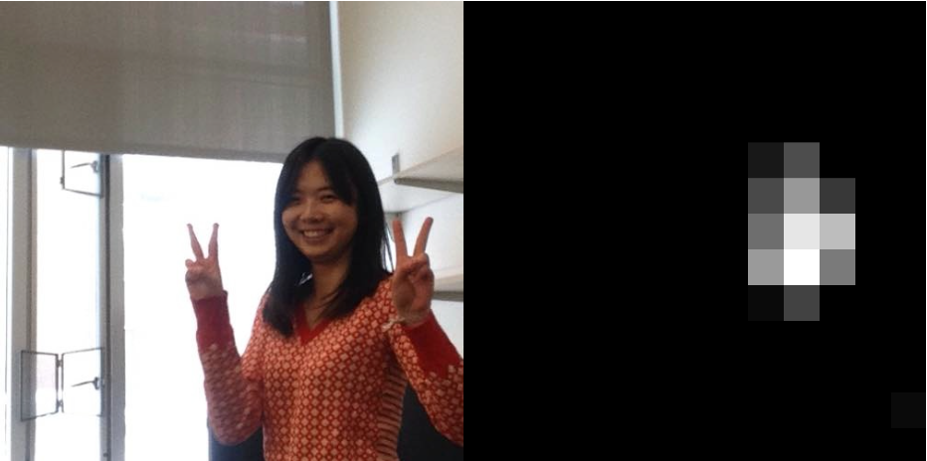
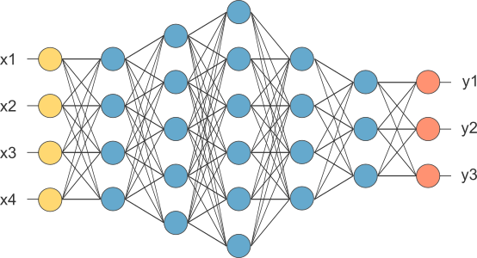
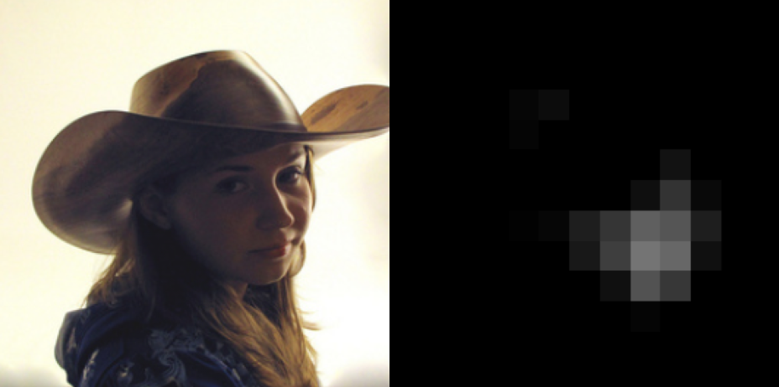
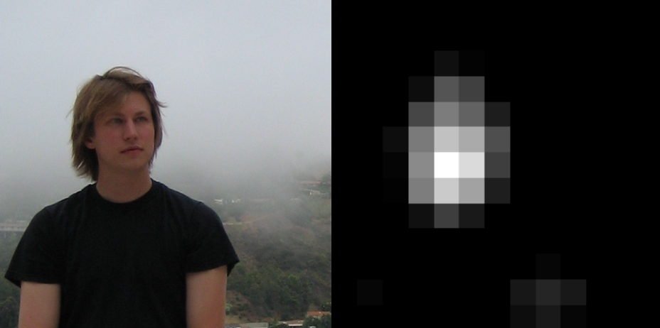
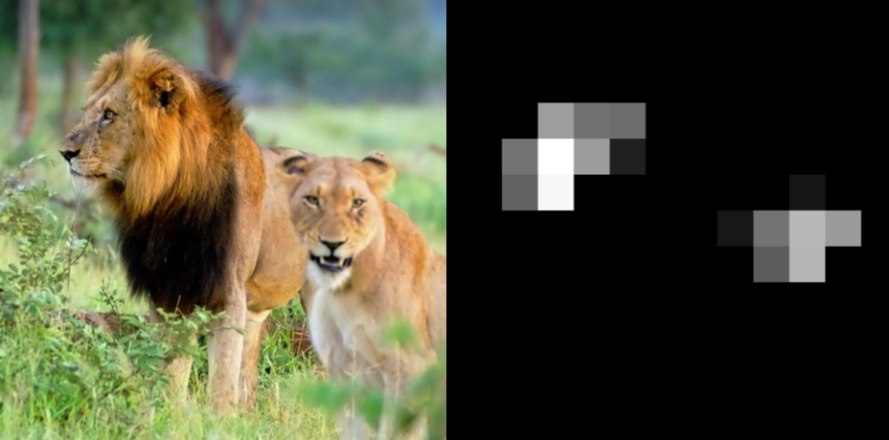
L’empilement des couches
Detection
de bords
Detection
de visage

Slide 33
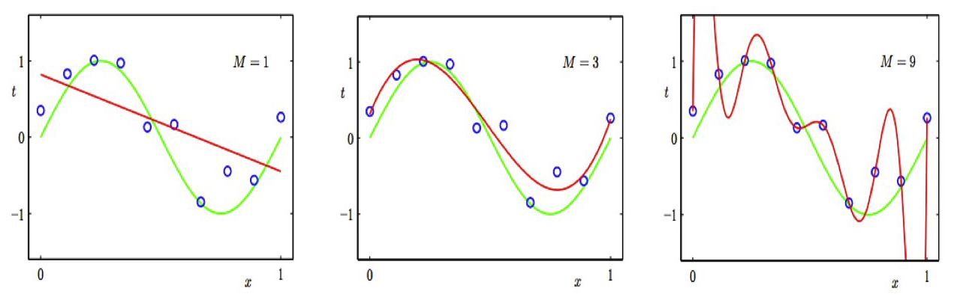
Problème 1: l’overfitting
AlexNet a plus de 100 millions de paramètres à optimiser et a été utilisé avec succès sur des bases de données de seulement 14 millions d’image Le réseau peut donc engendrer de l’overfitting

Slide 34
Solution 1: Limiter l’overfitting
On ajoute des termes dit de régularisation aux fonctions de coût
On coupe certaines connections aléatoirement
On n’entraine le réseau pas trop longtemps
On sépare au début les 60 000 images en deux parties : 50 000 images pour l’entrainement et 10 000 images pour vérifier qu’on n’a pas fait d’overfitting.

Slide 35
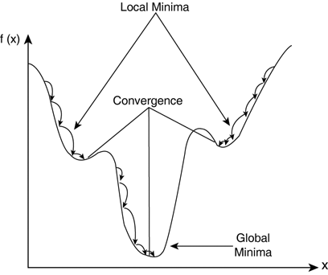
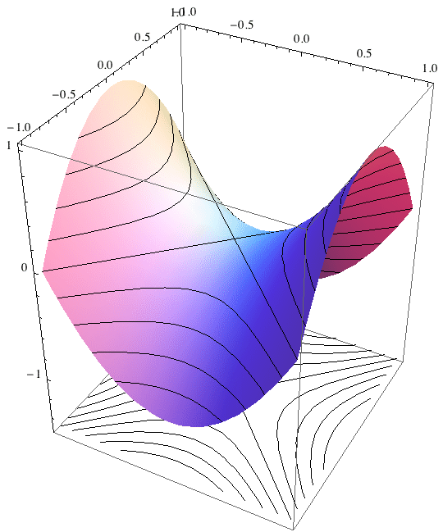
Problème 2: une optimisation difficile
La fonction de coût L n’est plus convexe
Les minimums locaux ne
sont plus globaux
Il y a de nombreux
points selle

Slide 36
Solution 2: Gradient stochastique
Gradient stochastique : au lieu de calculer le gradient pour tous les éléments de l’ensemble d’entrainement, on en choisit au hasard qu’un nombre réduit (32 par exemple) à chaque itération : c’est le mini batch
Le coup de bol : Les réseaux de neurones profonds n’ont pas tendance à avoir des minimums locaux qui sont mauvais.

Slide 37
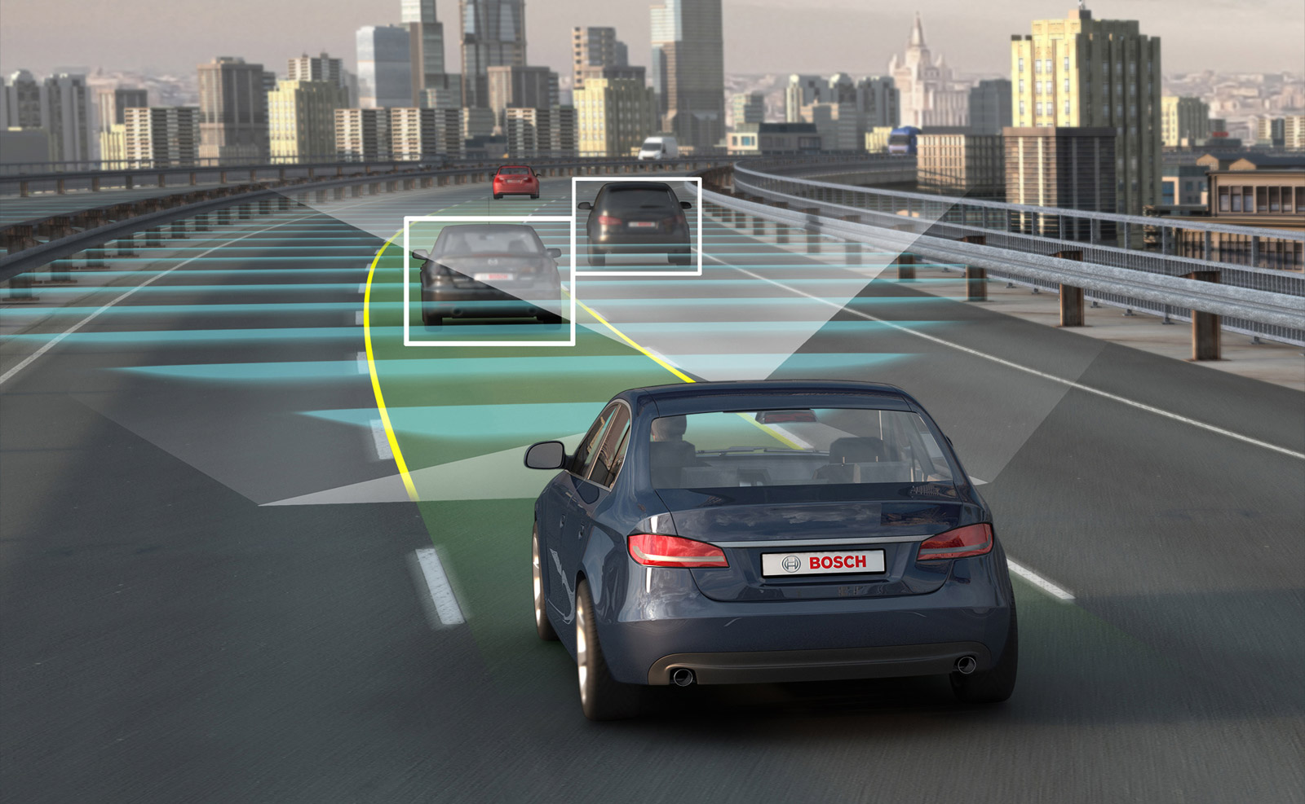
Problème 3: coût de calcul énorme
AlexNet : 1.4 milliards d’opérations (1.4 Gflops) pour calculer u⍺(P)
Voiture autonome : 8 caméras 1920x1200, 30 images secondes Elle devrait effectuer 265 000 milliards d’opérations par seconde (265 Tflops/s)

Slide 38
Solution 3: Back-propagation
Forward-Propagation: 2n^3 + 2 n^2
Back-propagation: 4 n^2

Slide 39
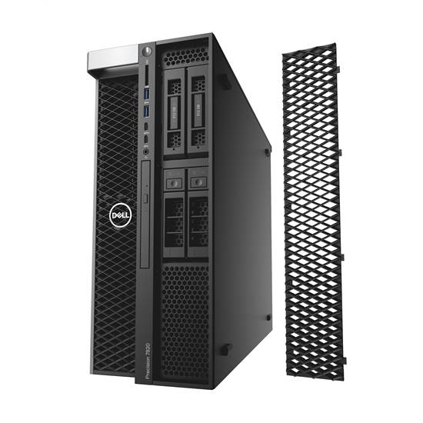
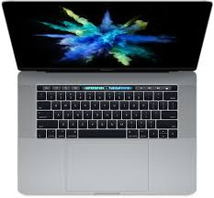
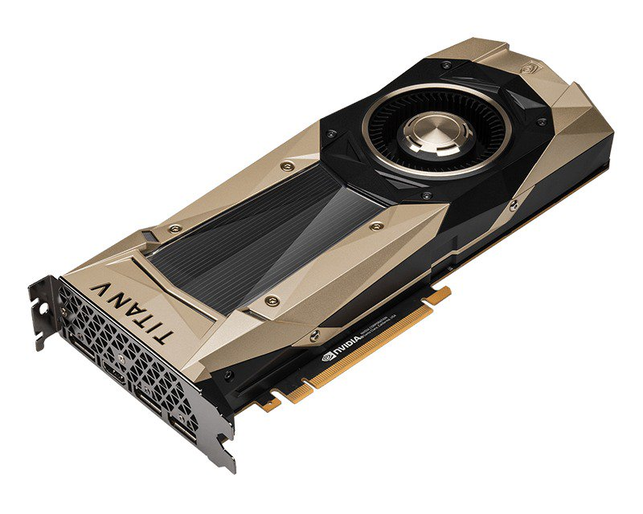
Solution 4: La puissance du matériel
Processeur
Intel Core i7, 4 coeurs
0.3 TFlops/s (32 bits)
22 GB/s
40 Watts
400 euros (prix du CPU)
Processeur
2 Intel Xeon Skylake, 36 coeurs
4 Tflops/s (32 bits)
220 GB/s
260 Watts
5000 euros (prix des 2 CPUs)
GPU
Nvidia, Titan V
12 Tflops/s (32 bits)
75 Tflops/s (16 bits)
600 GB/s
250 Watts
3000 euros de GPU

Slide 40
Solution 5: Les optimisations logicielles
La version Intel de TensorFlow est 10 fois plus rapide que la version de Google sur processeurs Intel
De nombreuses optimisations sont à faire:
Une meilleure localité de la mémoire
Des programmes écrits par des programmes (JIT)
etc

Slide 41
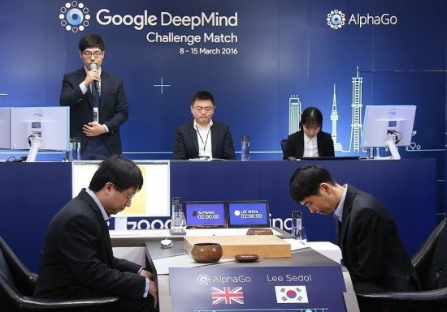
Apprentissage par renforcement
2016, DeepMind

Slide 42
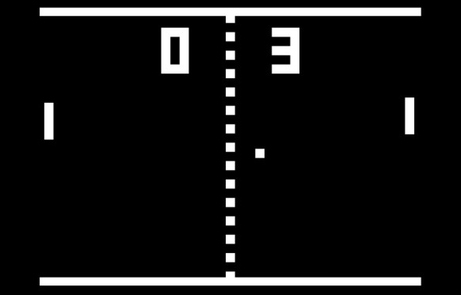
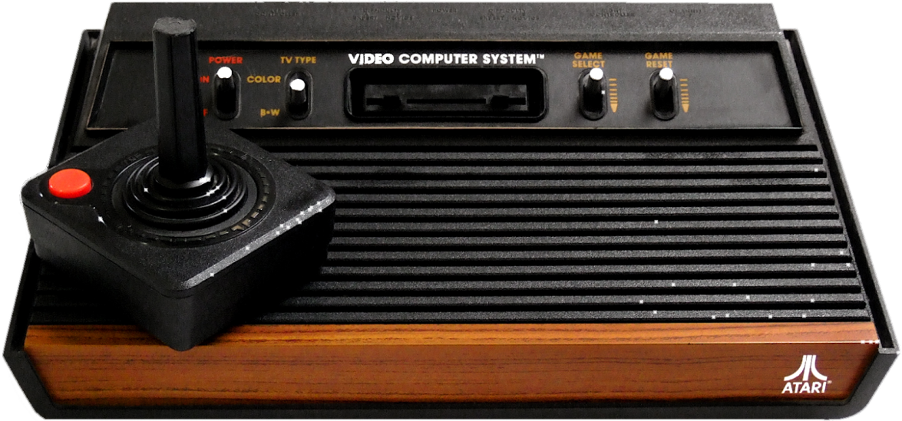
La console de Jeu Atari 2600
Pong
Écran de 80 x 80 pixels

Slide 43
But : Construire un agent
À chaque nouvelle image, la fonction f, va calculer en fonction des deux dernières images la probabilité p de se déplacer vers le haut.
Notre agent va se déplacer vers le haut avec une probabilité p et vers le bas avec un probabilité 1 – p.

Slide 44
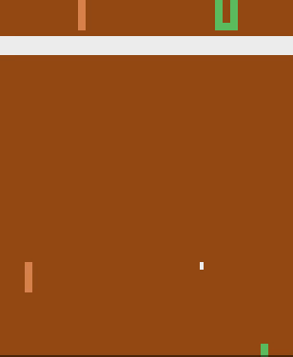
L’agent non entrainé

Slide 45
Le déroulé d’une balle
I₀
I₁
I₂
I₃
I₄
I₅
I_{n}
p₁
p₂
p₃
p₄
p₅
p_{n}
La balle est
gagnée
a₁
a₂
a₃
a₄
a₅
a_{n}
Pour chaque balle, on calcule le gradient de f en fonction des poids. Il donne la direction dans laquelle il faut déplacer les poids pour augmenter la probabilité p. Une fois la balle terminée, en décrête que toutes les actions ont été bonnes si la balle a été gagnée et que toutes les actions ont été mauvaises si la balle a été perdue.

Slide 46
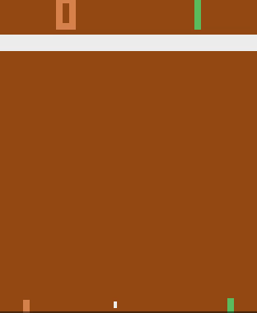
L’agent entrainé

Slide 47
Conclusion

Slide 48

Questions ?
Lecture Machine Learning classique
An Introduction to Statistical Learning (Springer)
Bibliothèque de Machine Learning : Scikit-Learn
Lecture Deep Learning
Cours de Stanford : http://cs231n.github.io
Andrej Karpathy : http://karpathy.github.io
Deep Learning Book : http://www.deeplearningbook.org
Code : https://github.com/InsideLoop/DeepLearningLyceeDuParc
Bibliothèques de Deep Learning: Keras/TensorFlow, PyTorch
François Fayard, fayard@insideloop.io

